Slide 1
Meristémové kultury
Rostlinné explantáty
Mgr. Hana Cempírková, Ph.D.

Slide 2
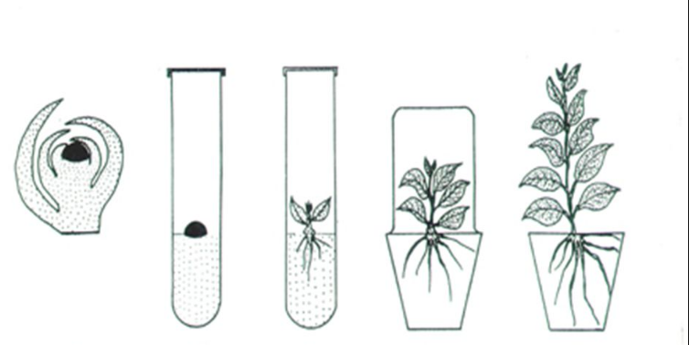
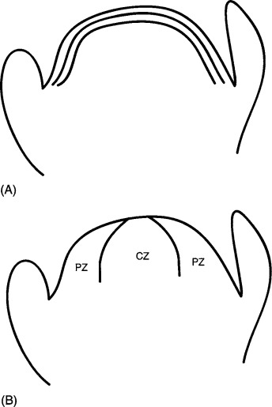
Meristémové kultury
z apikálního meristému („shoot tip cultures“) i z postranních pupenů (nodální segmenty)
v případě ozdravování je nutné co nejmenší množství okolních buněk
médium bez růst. regulátorů
stejná stádia jako mikropropagace (I. Iniciace, II. Množení a elongace, III. Vytváření kořenů, IV. Převod do ex vitro a aklimace)
může záležet na místě odběru (telofýza) i čase odběru (cyklofýza)

Slide 3
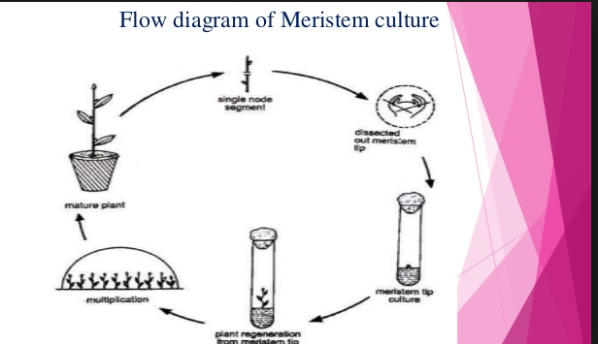

Slide 4
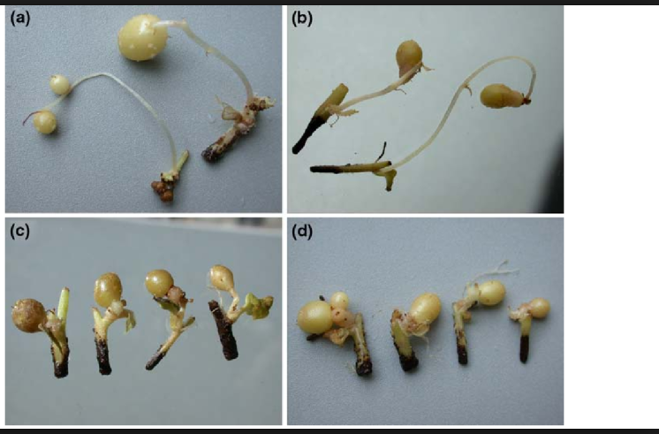
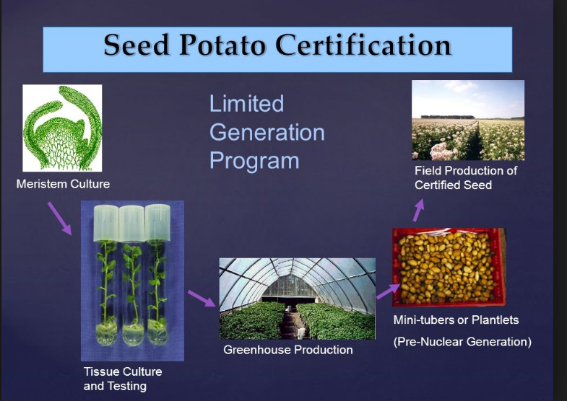
Tvorba mikrohlízek bramboru z nodálních segmentů

Slide 5
